Slide 1
SUMATORIAS DE SUCESIONES

Slide 2
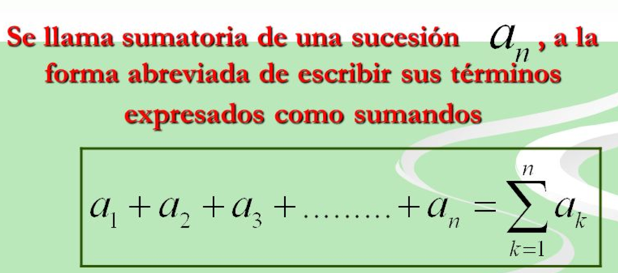
SUMATORIAS DE SUCESIONES

Slide 3
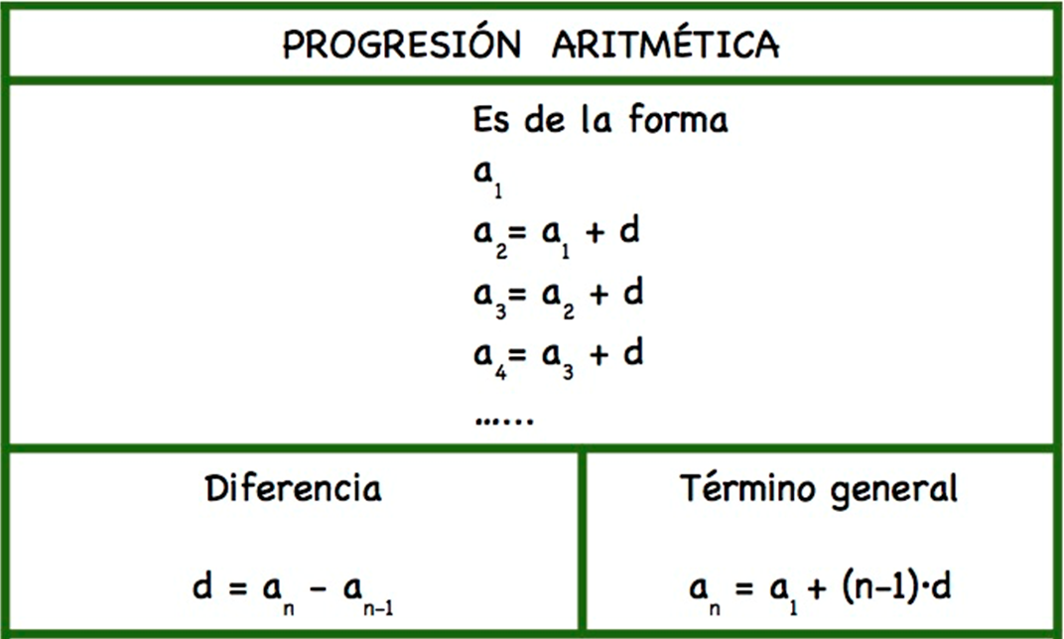

Slide 4
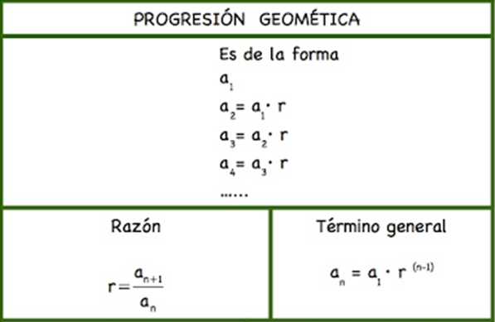

Slide 5

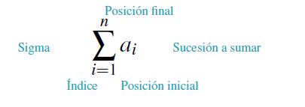
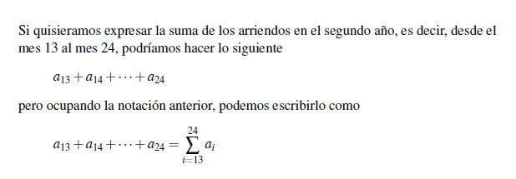


Slide 6
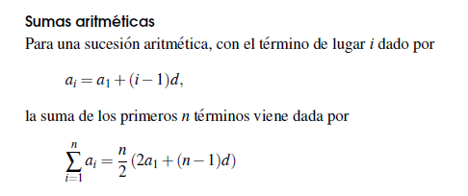
Sumatorias de Sucesiones

Slide 7
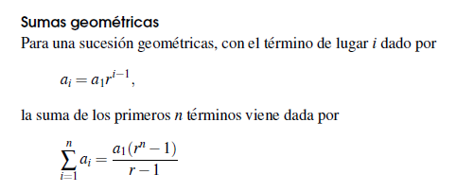
Sumatorias de Sucesiones

Slide 8
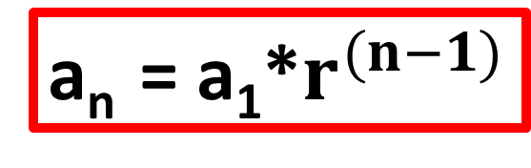
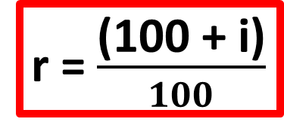
Sucesión Geométrica: i%
Expresión para el término n
r = $\frac{\text{(100 + }\text{i}\text{)}}{100}$
a_{n} = a₁*$r^{(n−1)}$
a₁ = a_{0 *} r

Slide 9


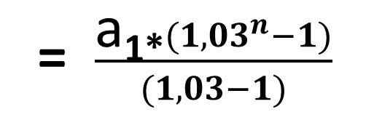
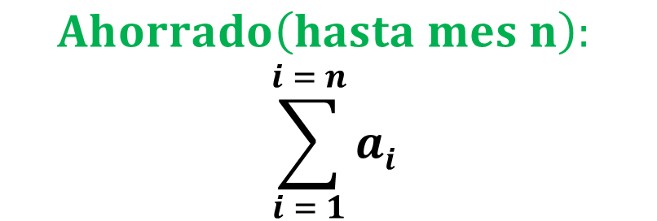
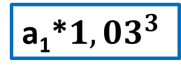
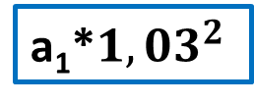

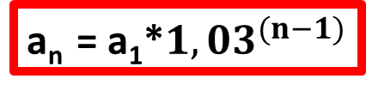
Ahorra todos los meses. Va aumentando en un 3% el monto que deposita
i = 1
i = 2
i = 3
i = 4
………..
i = n
a₁
a₁*${1,03}^{1}$
a₁*${1,03}^{2}$
a₁*${1,03}^{3}$
a_{n} = a₁*${1,03}^{(n−1)}$
Expresión para el término n
$$Ahorrado\left(hasta mes n\right):$$
$$\sum_{i = 1}^{i = n}{ai}$$
= $\frac{\text{a}\text{1*}{(1,03}^{n}−1)}{(1,03−1)}$
i = n

Slide 10
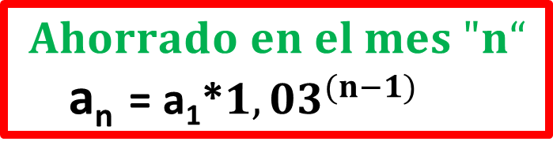
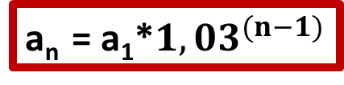
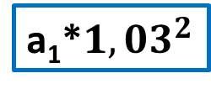
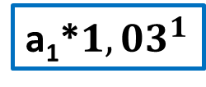
Depósitos a Plazo.
Ahorra el primer mes. Lo que ahorró el primer mes va aumentando su valor en un 3% mensual.
………………………
i = 0
i = 1
i = 2
i = 3
………..
i = n
a₀
a₁*1,03
a₁*${1,03}^{1}$
a₁*${1,03}^{2}$
a_{n} = a₁*${1,03}^{(n−1)}$
Expresión para el término n
a₁ = a₀*1,03
$$Ahorrado en el mes "n“$$
a_{n} = a₁*${1,03}^{(n−1)}$
i = n

Slide 11
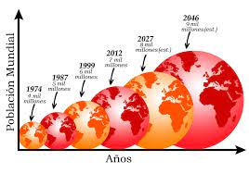
Crecimiento de la Población

Slide 12

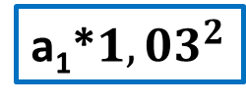

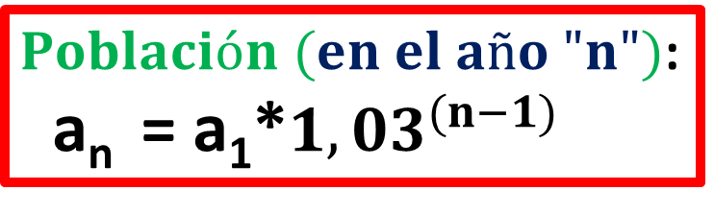
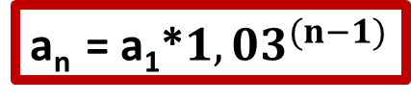
Crecimiento de la Población
………………………
i = 0
i = 1
i = 2
i = 3
………..
i = n
a₀
a₁*1,03
a₁*${1,03}^{1}$
a₁*${1,03}^{2}$
a_{n} = a₁*${1,03}^{(n−1)}$
Expresión para el término n
a₁ = a₀*1,03
$Población (en el año "n")$:
a_{n} = a₁*${1,03}^{(n−1)}$
i = n

